Slide 1






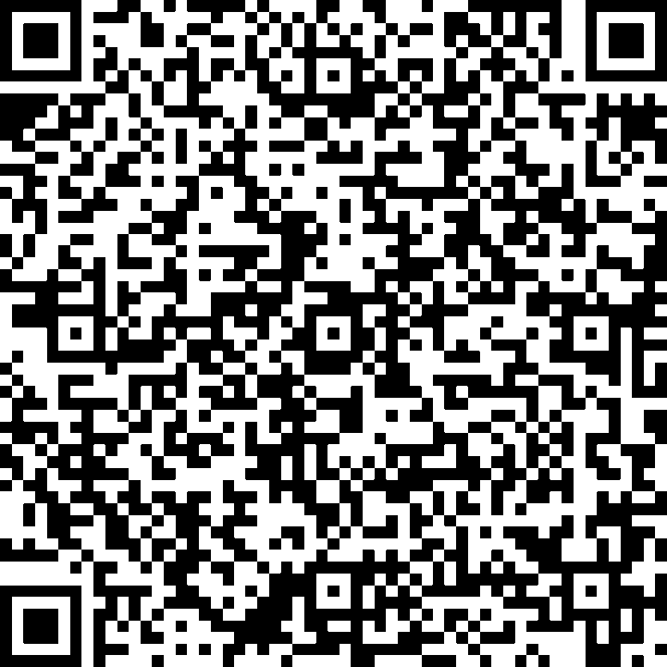
СЕТЕВОЙ АЛКСЕЛЕРАТОР ТЕХНОЛОГИЧЕСКОГО ПРЕДПРИНИМАТЕЛЬСТВА
«ЭКСПОНЕНТА PRO»
Чохели Василий Александрович
8 (909) 432-38-39
vachokheli@sfedu.ru
Экспертный центр по экополитике
18 ноября 2023 г.

Slide 2

Целевая аудитория
Министерство науки и высшего образования РФ
B2G
Предприятия, ВУЗы, СУЗы
B2B
Экоактивисты
B2C
Популяризаторы науки
B2C
Горожане
B2C

Slide 3
Решаемая проблема
Предполагаемый проект направлен на решение национальной цели Указа Президента РФ от 21 июля 2020 г. №474 «О национальных целях развития РФ на период до 2030 года», указанной в пункте:
1-а: “сохранение населения, здоровье и благополучие людей”;
1-б: «возможности для самореализации и развития талантов»;
1-в: "комфортная и безопасная среда для жизни";
1-г: “достойный, эффективный труд и успешное предпринимательство»;
1-д: “Цифровая трансформация”.

Slide 4
Основные конкуренты
Всемирный фонд дикой природы – WWF России (ПРИЗНАН ИНОАГЕНТОМ)
WWF начал работу в России еще в 1988 году, а в 1994 году открылось российское представительство Всемирного фонда дикой природы. В 2004 году WWF России стал российской национальной организацией. За это время в России было проведено 1000 полевых проектов в 47 регионах и вложено 133 млн евро в работу по сохранению природных богатств России.
GreenPeace России (ПРИЗНАН ИНОАГЕНТОМ)
Greenpeace —международная некоммерческая природоохранная организация. Она появилась в 1971 году в Канаде, когда несколько активистов объединились, чтобы бороться против ядерных испытаний вблизи острова Амчитка у Аляски. Офисы Greenpeace работают в 55 странах. У каждой национальной организации офиса есть свои проекты, при этом вся работа Greenpeace сосредоточена на двух самых важных для планеты вызовах: изменении климата и сохранении биоразнообразия.
Дружина охраны природы (ДОП)
Дружина охраны природы биофака МГУ — молодёжная природоохранная организация. Дружина занимается тушением пожаров, защитой особо охраняемых природных территорий от свалок, незаконных рубок и застроек, а также экологическим просвещением в школах.
Общероссийская общественная организация «Зеленый патруль»
Общероссийская общественная организация "Зеленый патруль" была зарегистрирована в мае 2006 года. Основной специализацией организации является экологическое сопровождение различных проектов: экспертизы, экспедиции, исследования, PR, общественный контроль, юридическое сопровождение.
Российская экологическая партия «Зеленые»
Россиийская экологиическая партия «Зелёные» — центристская российская экологическая зелёная политическая партия. Основана в 1993 году главой Госсанэпиднадзора Е. Н. Беляевым и министром охраны окружающей среды и природных ресурсов В. И. Даниловым. Ранее носила название «Экологическая партия России „КЕДР“».
Российский Зеленый крест
Зелёный крест – неправительственная общественная организация, член Международной ассоциации «Зелёный крест», создан в 1994 г. Межрегиональная экологическая общественная организация «Зеленый крест» занимается проведением мероприятий по охране окружающей среды, воспитанию у широкого круга населения умения жить и развиваться в соответствии с законами природы, сохранению её для потомков с тем же ресурсным потенциалом, которым человечество владеет сегодня.
Российский региональный экологический центр (РРЭЦ)
РРЭЦ входит в сеть региональных экологических центров, действующих в Восточной Европе, на Кавказе и в Центральной Азии для поддержки сотрудничества между правительственными структурами, бизнес-сообществом и гражданским обществом в области охраны окружающей среды.
Миссия центра заключается в продвижении и внедрении передовых идей, стандартов и методов для экологического благополучия, и устойчивого развития России через организацию информационного диалога и осуществление практической деятельности.
Эколого-просветительский центр «Заповедники»
ЭкоЦентр «Заповедники» –объединение профессионалов заповедного дела и их единомышленников в целях организации общественной поддержки особо охраняемых природных территорий России. Основные направления деятельности: развитие общественного движения в поддержку заповедных территорий; обучение профессионалов заповедного дела; заповедный туризм; экологические тропы и визит-центры; организация индивидуального волонтерства; корпоративное волонтерство.

Slide 5


Предлагаемое решение
Создать ресурсы (ДПО) и обновить инструменты (нормативно-правовых, программно-методических, кадровых, информационных и др.), необходимых для развития системы экологического образования и просвещения, а также экологизацией организаций (включая работу с вторичной переработкой и «экологичные» (социо-культурные) взаимоотношения в коллективе).
Сформировать экологически ответственное общество
Увеличение доли населения, заинтересованные в самореализации и саморазвитии

Slide 6
Бизнес-модель
КЛЮЧЕВЫЕ ПАРТНЕРЫ | КЛЮЧЕВЫЕ ВИДЫ ДЕЯТЕЛЬНОСТИ | ЦЕННОСТНОЕ ПРЕДЛОЖЕНИЕ |  | ВЗАИМООТНОШЕНИЕ С КЛИЕНТАМИ | ПОТРЕБИТЕЛЬСКИЕ СЕГМЕНТЫ
Южный федеральный университет Дружина охраны природы (ДОП) Общероссийская общественная организация «Зеленый патруль» Российский Зеленый крест Российский региональный экологический центр (РРЭЦ) Эколого-просветительский центр «Заповедники» | 1. Разработка системы ДПО 2. Создание кейсов для решения экологических проблем и экологизации организаций 3. Экспертиза экологических организаций 4. Разработка и оптимизация инструментов (нормативно-правовых, программно-методических и др.) | Создание экспертного центра по разработке программ ДПО и методических рекомендаций для грамотного управления экологическим образованием и экологизацией организаций (включая работу с вторичной переработкой и «экологичные» (социо-культурные) взаимоотношения в коллективе |  | 1. Экспертиза организаций 2. Повышение квалификации 3. Создание программ ДПО (под ключ, в зависимости от региона) 4. Разработка кейсов по экологизации организаций | 1. Школьники 2. Студенты 3. Сотрудники организаций 4. Экоактивисты 5. Популяризаторы науки 6. Экологические общества/организации
 | КЛЮЧЕВЫЕ РЕСУРСЫ |  |  | КАНАЛЫ СБЫТА
 | Высококвалифицированные кадры. Сотрудничество (университеты, наука, бизнес) BSAARC. |  |  | Сайт Тематические ТГ каналы Участие в профильных конференциях и мероприятиях
СТРУКТУРА ИЗДЕРЖЕК |  |  | ПОТОКИ ПОСТУПЛЕНИЯ ДОХОДА
1. Зарплата сотрудников 2. Оплата работ соисполнителей 3. Управленческие расходы и налоги 4. Коммерческие расходы |  |  | 1. Прямые продажи курсов 2. Экспертная деятельность 3. Участие в грантах

Slide 7

Уровень готовности продукта
TRL | Описание уровня готовности технологии
1 | Сформулирована фундаментальная концепция технологии и обоснована ее полезность
2 | Определены целевые области применения технологии и ее критические элементы
3 | Получен макетный образец и продемонстрированы его ключевые характеристики
4 | Получен лабораторный образец, подготовлен лабораторный стенд, проведены испытания базовых функций связи с другими элементами системы
5 | Изготовлен и испытан экспериментальный образец в реальном масштабе по полупромышленной (осуществляемой в условиях производства, но не являющейся частью производственного процесса) технологии, воспроизведены (эмулированы) основные внешние условия
6 | Изготовлен репрезентативный полнофункциональный образец на пилотной производственной линии, подтверждены рабочие характеристики в условиях, приближенных к реальности
7 | Проведены испытания опытно-промышленного образца в реальных условиях эксплуатации
8 | Окончательно подтверждена работоспособность образца, запущены опытно-промышленное производство и сертификация
9 | Продукт удовлетворяет всем требованиям - инженерным, производственным, эксплуатационным, а также требованиям к качеству и надежности и выпускается серийно
Сформулирована фундаментальная концепция технологии и обоснована ее полезность

Slide 8



План дальнейшего развития стартап-проекта
Создание продукта
Разработка ДПО
Сотрудничество с Экоорганизациями
Оптимизация инструментов и ДПО
Масштабирование
Разработка кейсов по экологизации
Разработка инструментов
Апробация
Разработка ДПО для различных регионов

Slide 9
Команда
№ | Unti ID | Leader ID | ФИО | Роль в проекте | Телефон, почта | Должность (при наличии) | Опыт и квалификация (краткое описание)
1 | U81255 | 544557 | Чохели Василий Александрович | Лидер проекта | 8 (909) 432-38-39 vachokheli@sfedu.ru | Заведующий лабораторией | Опыт руководства инновационными проектами
2 | U184521 | 1450018 | Боева Ксения Юрьевна | Генератор идей, реализация | +79044493788 Kyboeva@sfedu.ru | Старший преподаватель | Опыт руководства программами дпо ипрограммой цифровой кафедры "Управление IT-проектами"
3 | U1293980 | 1876229 | Мамаладзе Лана Георгиевна | Руководитель отдела образовательных продуктов ДПО | 89370960560 mamaladze@sfedu.ru | Ассистент кафедры социальных технологий ИФиСПН ЮФУ | Опыт создания ДПО в рамках НОЦ "Школа молодого преподавателя"
4 |  | 780018 | Панов Иван Анатольевич
5 | U1295381 | 4458216 | Сафаров Азамат Изатуллоевич | генератор идей | 8 (929) 838-32-28 asafarov@sfedu.ru | - | пыт участия в идеализированных проектах
6 | U46657 | 544724 | Таршинов Егор Михайлович | Интегратор технологий Generative Pre-trained Transformer | 89185626191 tarshinov@sfedu.ru | Специалист по цифровым сервисам | Опыт участия в акселерационных программах
7 | U1751536 | 5422719 | Тихонов Алексей Владимирович | генерация идей и критический анализ | +7903-4047014 avtikhonov@sfedu.ru | Доцент, и.о. зав. каф зоологии | Проведение открытых лекций на тему формирования экологического сознания население, проведение общественных мероприятий в области экологии, веду авторский курс "Охрана природы и заповедное дело", область научных интересов охрана природы и сохранение естественного биоразнообразия Юга России, член Русского географического общества, член Союза охраны птиц России.

Slide 10




СЕТЕВОЙ АЛКСЕЛЕРАТОР ТЕХНОЛОГИЧЕСКОГО ПРЕДПРИНИМАТЕЛЬСТВА
«ЭКСПОНЕНТА PRO»
https://exponenta.sfedu.ru/

